Slide 1
Автоматизована система управління хімічним реактором. Частина 2. Проектування програмного
забезпечення
Виконав: ст. гр. 3КСУА-14сп
Доценко О.Ю.
Керівник: проф. каф. КСУ
Биков М.М.

Slide 2
Вступ
Актуальність теми
Об’єкт дослідження
Предмет дослідження

Slide 3
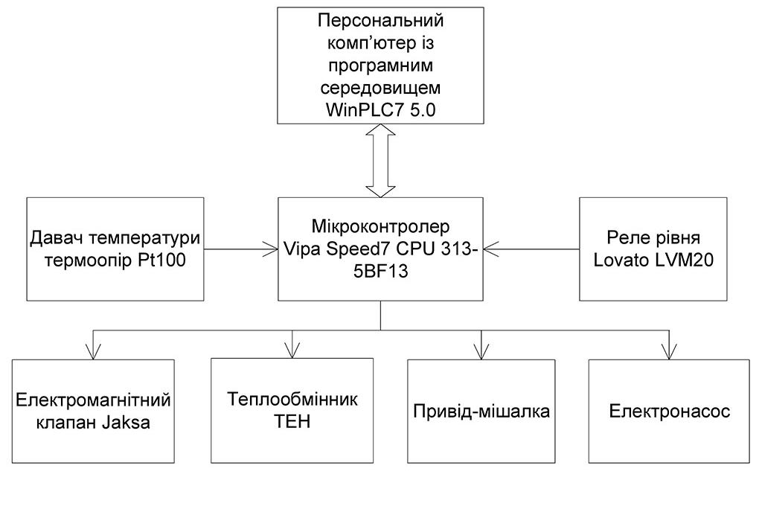
Схема конфігурації апаратури

Slide 4
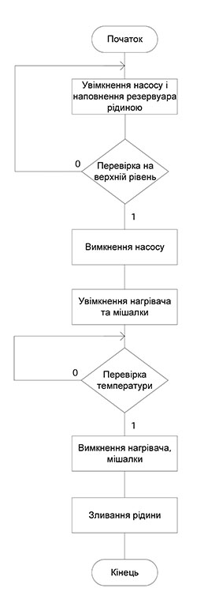
Алгоритм роботи системи

Slide 5
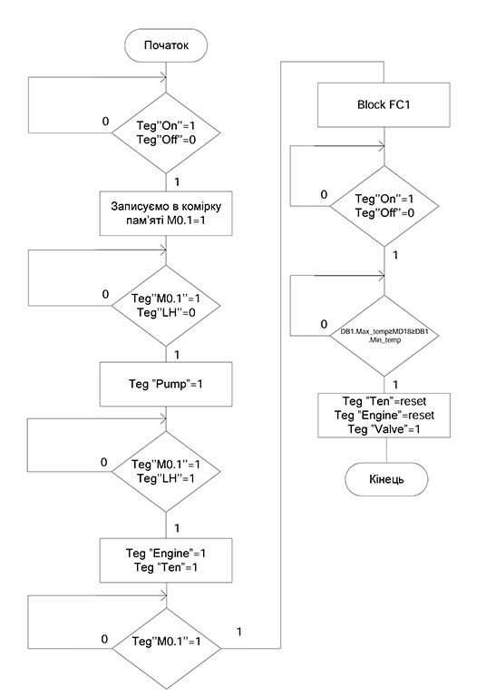
Схема програми управління

Slide 6
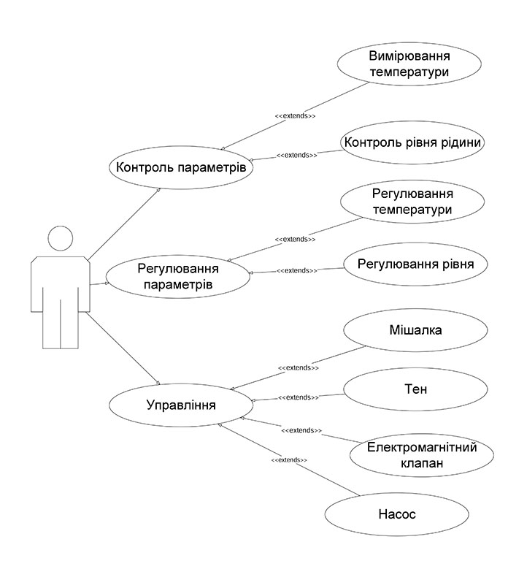
UML-діаграма варіантів використання

Slide 7
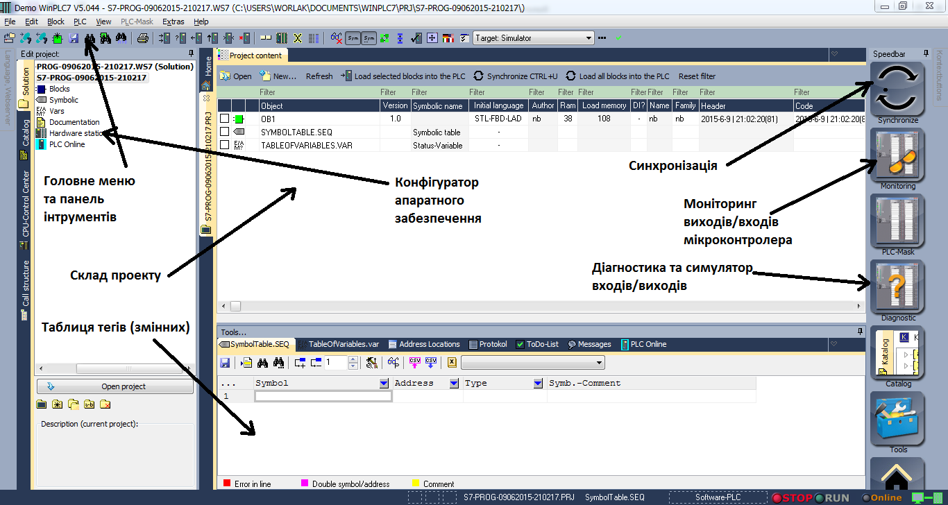
ІНТЕРФЕЙС ПРОГРАМНОГО СЕРЕДОВИЩА WINPLC7

Slide 8
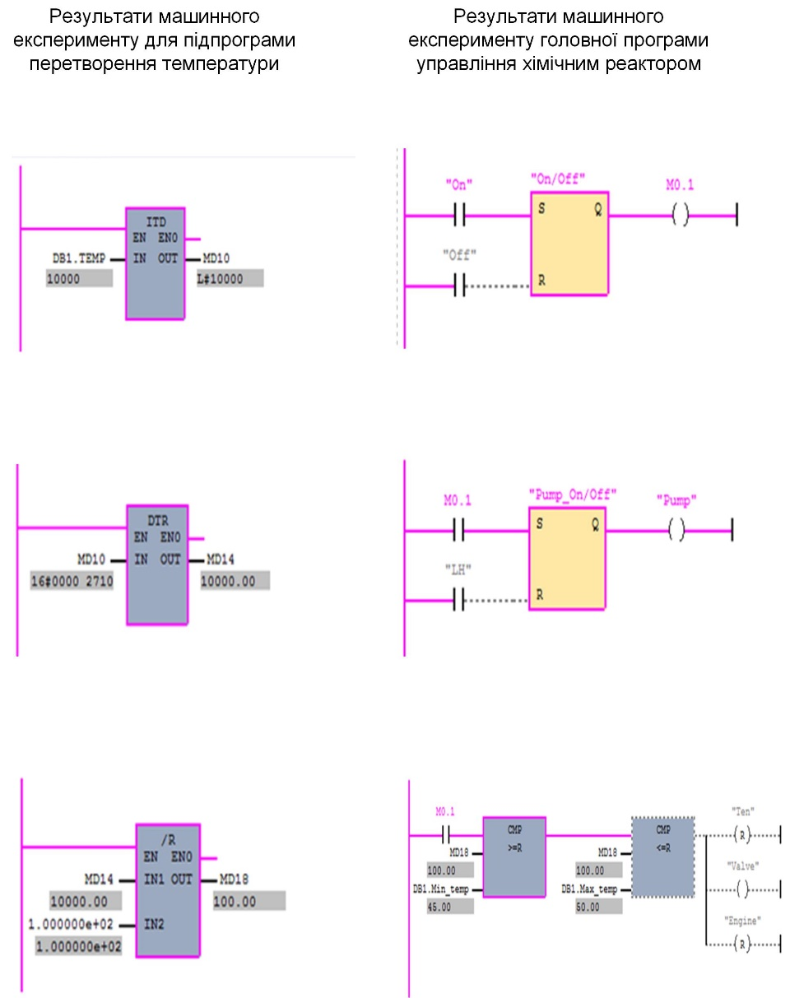
Результати машинного експерименту

Slide 9
Дякую за увагу!

